Slide 1
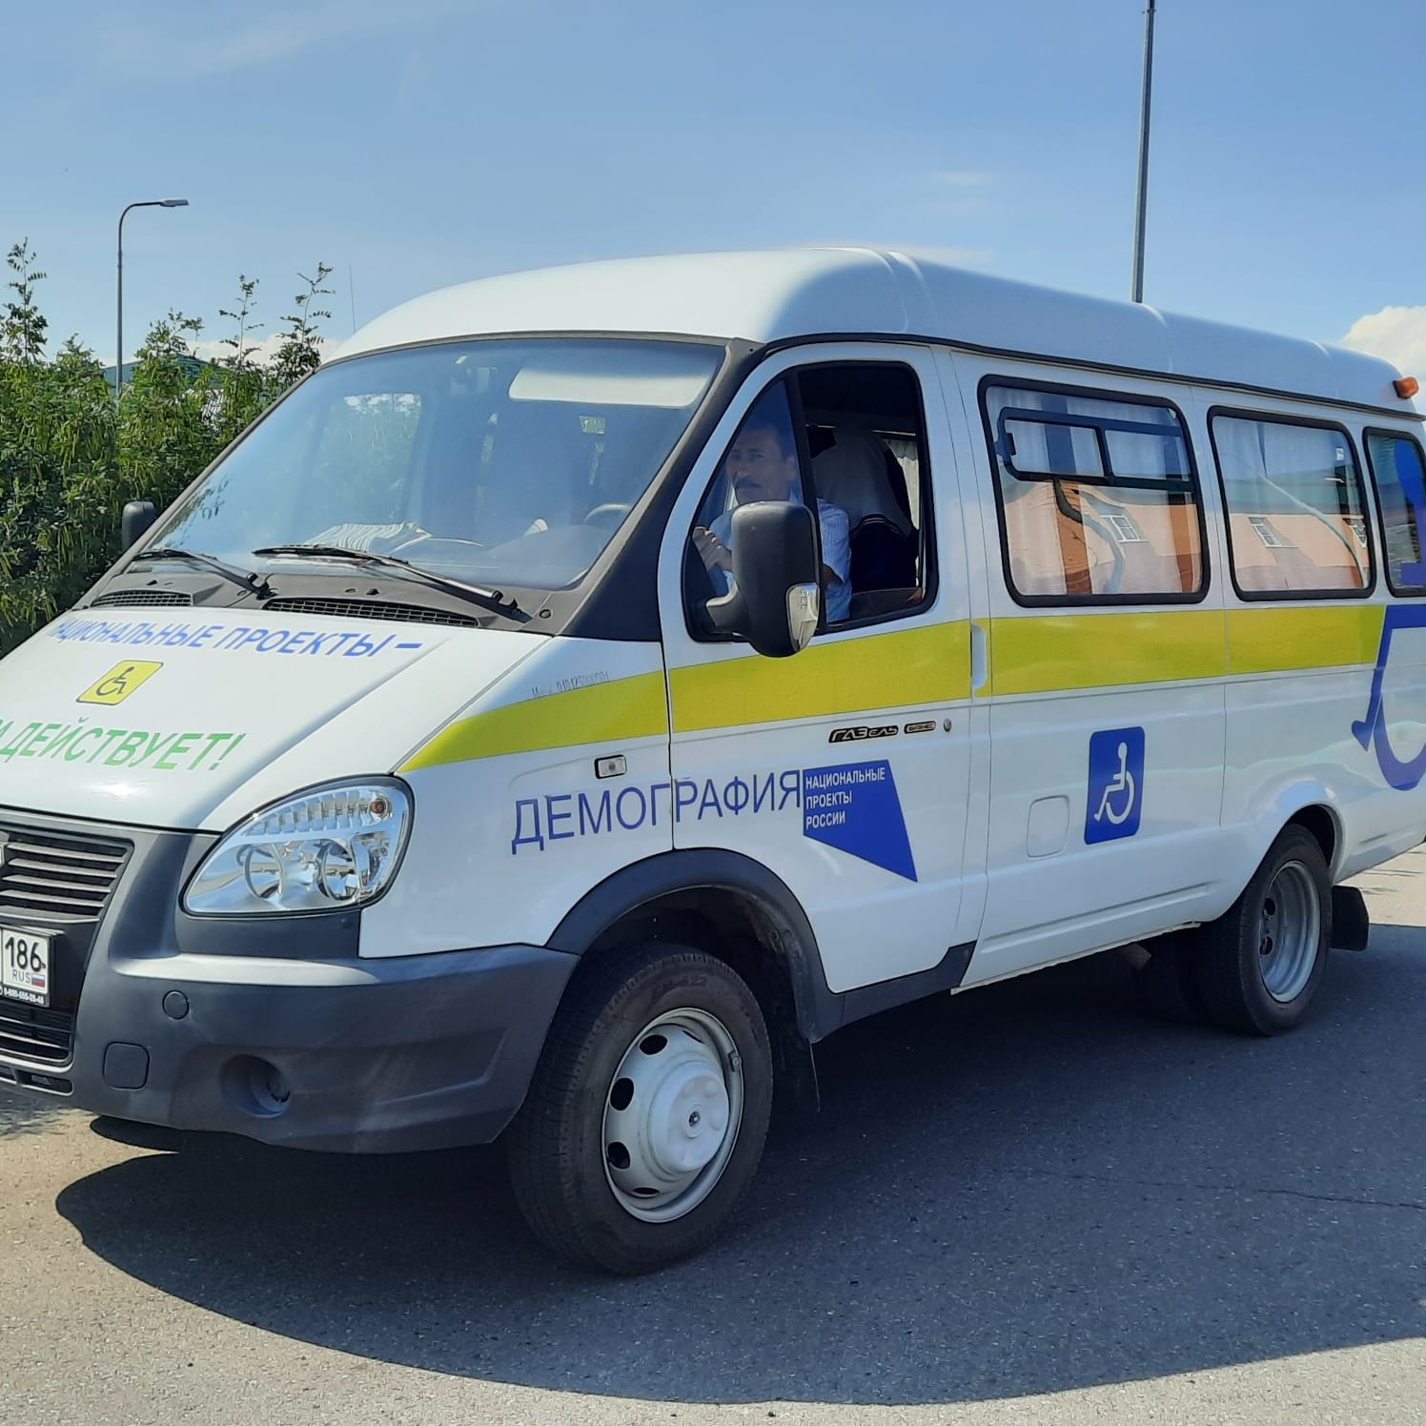
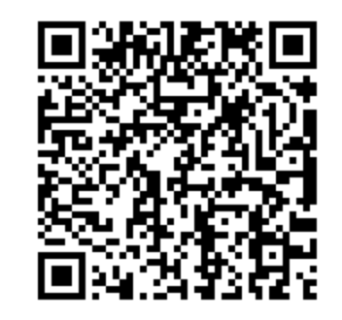
служба
«Мобильная бригада»
В Сургутском районе для граждан старше 65 лет и инвалидов, проживающих в сельской местности, организованы бесплатные поездки в медицинские организации для проведения профилактических медицинских осмотров и диспансеризации, вакцинации.
Доставка граждан и инвалидов старше 65 лет будет осуществляться согласно графику и спискам предоставленных медицинскими организациями
Получить консультацию о порядке перевозок можно по телефонам Филиал Белый Яр: 8 (3462) 32-92-54
Филиал Федоровский: 8 (3462) 21-28-54
Филиал Лянтор тел: 8 (34638) 22-701

